Slide 1


Python Web Development
Streamlit Framework
高级Python程序设计
2026 春
Notes:
大家好，下面我们进入 Python Web Development 的一个非常实用的主题：Streamlit Framework。之前我们写 Python 程序，更多是在命令行、Jupyter Notebook 或者脚本里运行。但如果我们想把数据分析结果、机器学习模型、图表、交互按钮展示给别人看，就需要一个 Web 页面。传统做法往往要写 HTML、CSS、JavaScript，对很多 Python 学习者来说门槛比较高。而 Streamlit 的特点就是：只用 Python，也能快速做出一个交互式网页应用。今天这节课，我们不追求复杂的前端设计，而是重点理解：Streamlit 是什么、怎么安装运行，以及它有哪些常用的基础函数。

Slide 2
主讲内容
Streamlit简介
安装和示例
Streamlit基础函数
Notes:
我们主要分成三个部分。第一，介绍 Streamlit 是什么，以及为什么适合 Python 开发者使用。大家可以先把它理解成一个“把 Python 程序变成网页应用”的工具。第二，学习 安装和运行示例。也就是从零开始，怎样安装 Streamlit，怎样用一条命令启动自己的网页。第三，学习 Streamlit 的基础函数。比如显示标题、文本、图片，添加按钮、复选框、输入框等等。这节课的目标不是让大家立刻写一个大型网站，而是让大家掌握一个快速展示 Python 项目的工具。以后做数据分析、机器学习小项目时，就可以把结果做成一个可交互的小应用。

Slide 3
为什么用Streamlit？
Streamlit 是一款专为数据科学家设计的演示工具，其最大的优势在于集成了所有一流的 Python 可视化、分析、机器学习和人工智能库：Pandas、Numpy、Matplotlib等其他库/工具。
Streamlit 是免费开源的。Streamlit Cloud 提供便捷的免费托管解决方案，可实现即时部署，无需像发布 Web 应用那样耗时耗力​​。Streamlit 的免费托管平台直接集成了 Git（当项目 GitHub 仓库中的文件提交时，托管的应用会自动更新）。
Notes:
为什么我们要学习 Streamlit？核心原因可以概括成两个字：快。如果我们已经会用 Pandas 做数据处理，用 NumPy 做计算，用 Matplotlib 做可视化，那么 Streamlit 可以把这些 Python 能力直接搬到网页上。也就是说，我们不需要重新学习一整套前端技术，就能把分析结果展示出来。第二个优势是部署方便。Streamlit 是免费开源的，而且还有 Streamlit Cloud，可以把项目托管到线上。它还能和 GitHub 仓库集成，当代码更新后，应用也可以自动更新。大家可以把 Streamlit 想象成一个“展示橱窗”：Python 负责加工数据，Streamlit 负责把成果包装成一个别人能点击、能查看、能交互的网页。

Slide 4
Streamlit简介
Streamlit 是一个开源的 Python 库，仅需使用 Python 代码即可构建交互式 Web 应用。它非常适合用于创建数据驱动的 Web 应用、报告工具和交互式用户界面，而无需编写 HTML、CSS 或 JavaScript。
Streamlit 安装：pip install streamlit
Notes:
Streamlit 是一个开源 Python 库，它的目标非常直接：用 Python 代码构建交互式 Web 应用。传统 Web 开发通常需要 HTML 负责结构，CSS 负责样式，JavaScript 负责交互。但在 Streamlit 里，我们主要写 Python 就可以完成页面展示和交互。它特别适合三类场景：第一，数据驱动的 Web 应用；第二，数据分析报告工具；第三，简单的交互式用户界面。安装也非常简单，只需要一行命令：pip install streamlit。这也体现了 Streamlit 的风格：尽量降低开发门槛，让我们把精力放在数据和逻辑本身，而不是复杂的前端细节上。

Slide 5
如何运行Streamlit脚本
打开命令行，输入 streamlit run filename.py
执行该命令后，Streamlit 会启动一个本地开发服务器，并显示一个 URL（通常是 http://localhost:8501）。在浏览器中打开这个 URL，即可查看和与你的应用进行交互。
Notes:
假设我们写好了一个 Python 文件，比如 app.py，只需要打开命令行，输入：streamlit run app.py。这里课件中写的是通用形式：streamlit run filename.py。执行以后，Streamlit 会在本地启动一个开发服务器，并给我们一个访问地址，通常是 http://localhost:8501。我们把这个地址复制到浏览器里，就能看到刚才写的网页应用。我们写好代码，Streamlit 负责把它呈现在网页上，并且支持用户交互。

Slide 6
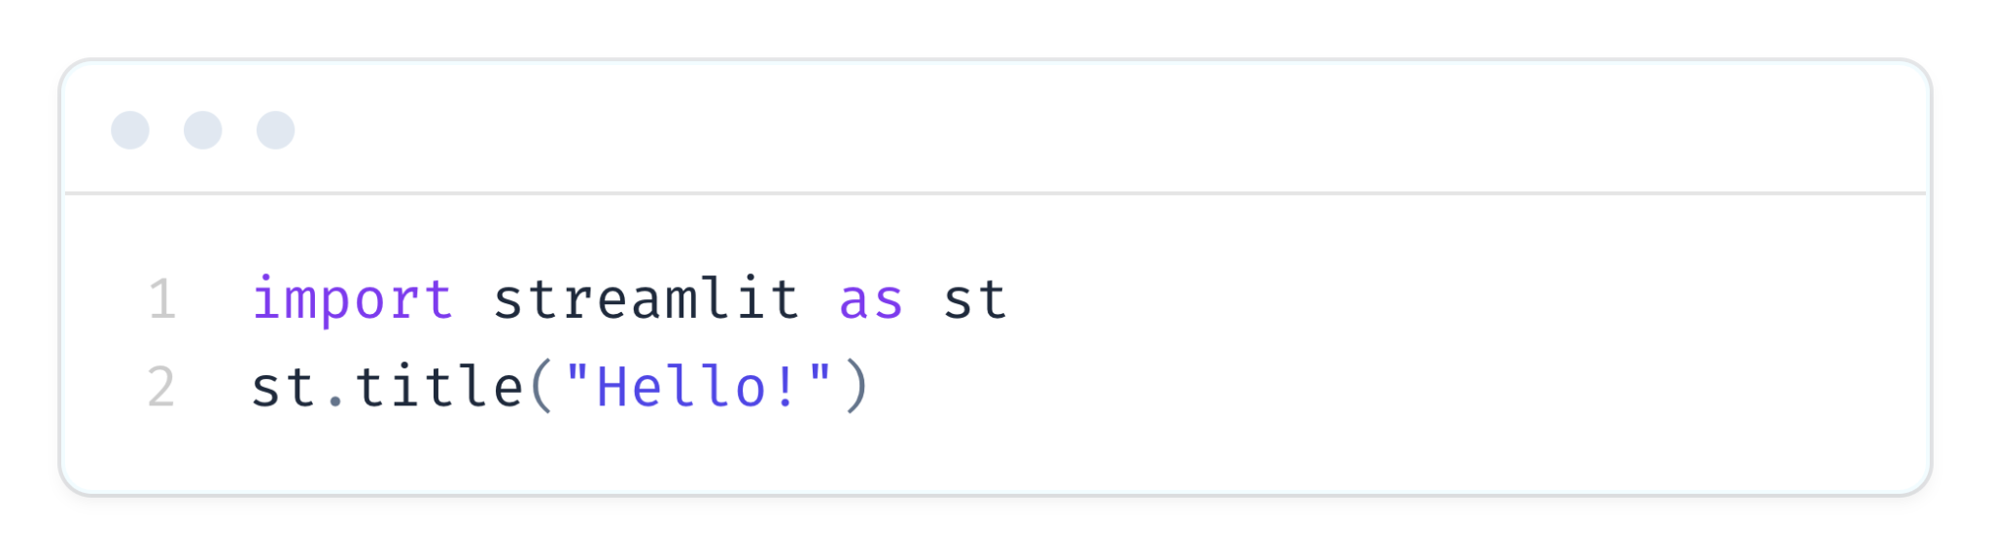
理解Streamlit基础函数
Streamlit 提供了简单易用的内置函数，这些函数可以展示文本、添加组件（控件）、可视化数据以及处理用户输入。
1. title：会在网页上显示一个标题
Notes:
接下来进入基础函数部分。Streamlit 的函数非常像“积木”，每一个函数都能往网页上放一个东西。比如显示文本、添加控件、展示图表、接收用户输入，都可以通过简单函数完成。这一页展示的是第一个函数：st.title()。它的作用是在页面上显示一个大标题。代码非常短，先导入 Streamlit：import streamlit as st，然后写 st.title("Hello!")。这里的 st 就是我们给 Streamlit 起的简写名字。以后看到 st.xxx()，基本都可以理解成：在网页上添加一个组件。比如这里的 title，就是给网页放一个醒目的标题。

Slide 7
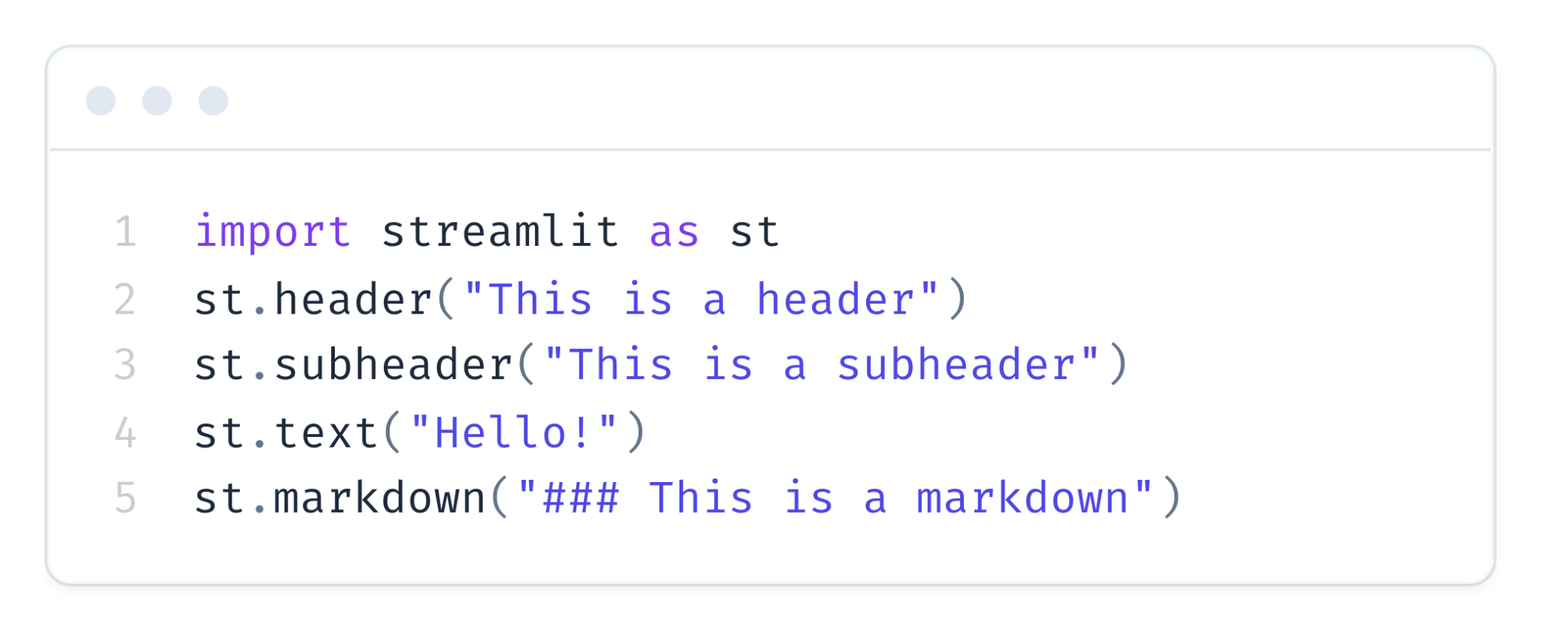
展示文本
Streamlit 可展示标题、子标题、文本、markdown
Notes:
这一页介绍 Streamlit 如何展示不同层级的文本。我们可以使用 st.header() 显示标题，st.subheader() 显示子标题，st.text() 显示普通文本，还可以用 st.markdown() 显示 Markdown 格式内容。Markdown 的好处是格式更灵活，比如可以设置标题、加粗、列表、代码块等。这样我们写出来的页面就不像普通文本那么单调，而是更接近一份结构清晰的网页报告。大家可以把这些函数理解成 Word 里的排版功能：有大标题、小标题、正文和特殊格式。只不过在 Streamlit 中，我们是通过 Python 函数来控制页面排版。

Slide 8
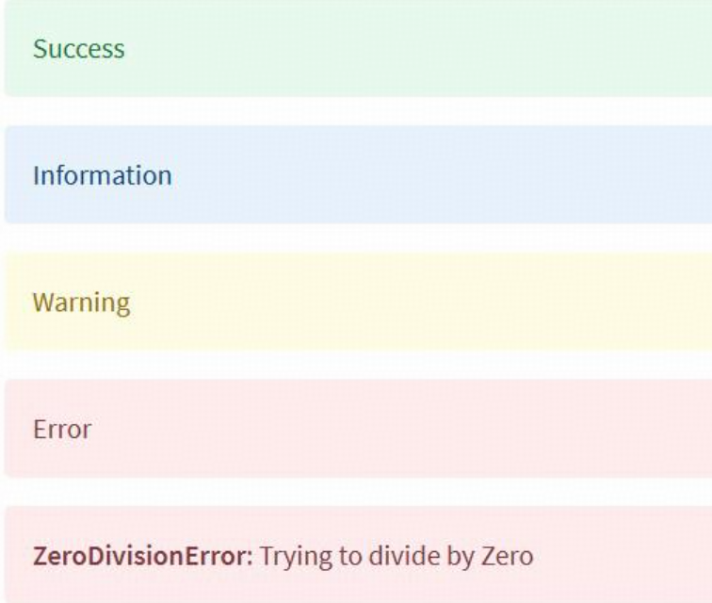
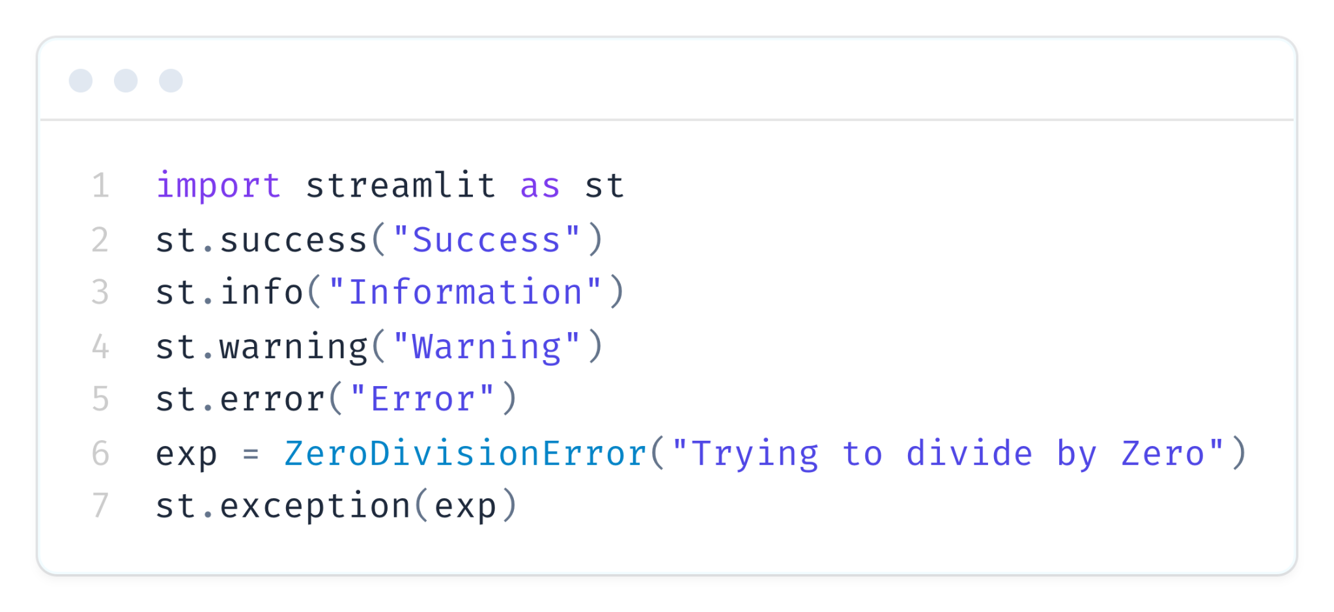
Streamlit消息展示
在 Streamlit 应用中显示不同类型的消息和提醒。这些函数有助于清晰地向用户传达状态、信息、警告、错误和异常。
Notes:
在一个应用中，光展示普通文本还不够，我们经常需要给用户反馈：操作成功了、需要注意、出错了，或者程序发生异常了。Streamlit 提供了几种常用消息展示函数，比如 st.success() 显示成功信息，st.info() 显示提示信息，st.warning() 显示警告，st.error() 显示错误，st.exception() 显示异常信息。这些函数的作用就像交通信号灯。绿色表示成功，蓝色表示提示，黄色表示警告，红色表示错误。用户一看颜色和样式，就能快速理解当前状态。在实际项目里，这些提示非常重要。它们可以让应用不只是“能运行”，而是变得更友好、更清楚。

Slide 9
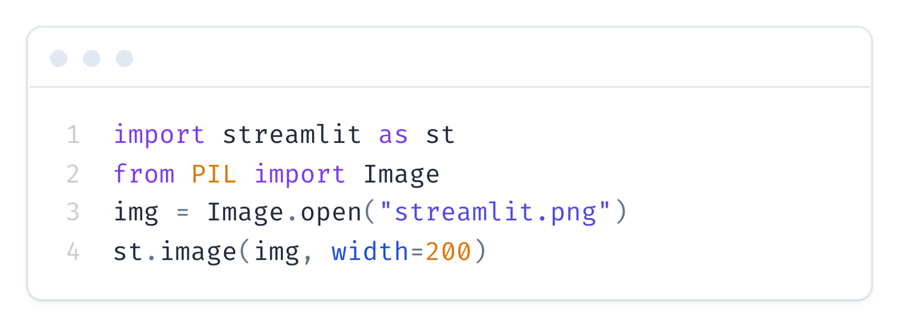
展示图片和复选框
使用 Pillow 库来显示图像。首先通过 Image.open() 打开图像，然后使用 st.image() 显示，其中的 width 参数用于控制图像的尺寸。
选中“显示/隐藏”复选框后，屏幕上会显示一条文本消息。
Notes:
这一页介绍两个常见功能：展示图片和使用复选框。展示图片时，可以借助 Pillow 库。先用 Image.open() 打开图片，再用 st.image() 把图片显示到网页上。width 参数可以控制图片显示的宽度，比如设置成 200，就能让图片按照合适大小展示。这在数据项目中很常见。比如我们想展示一张模型结果图、数据可视化图，或者产品图片，都可以用这种方式。第二个功能是复选框，也就是 checkbox。它适合处理“显示或隐藏”“是否启用”这类二选一逻辑。用户勾选以后，程序就可以根据状态执行不同操作。

Slide 10
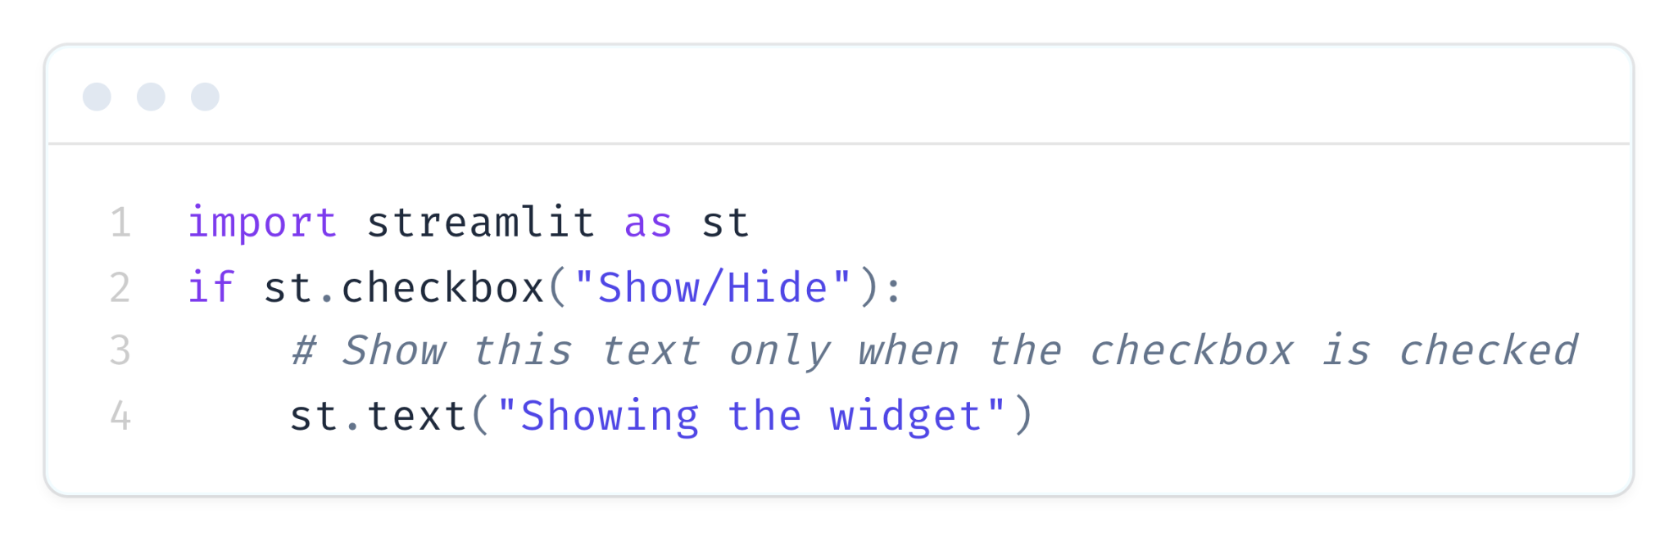
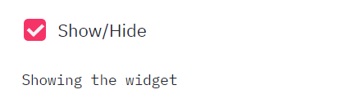

展示图片和复选框
Notes:
这一页重点展示复选框的代码效果。代码里使用了 st.checkbox("Show/Hide")。当用户勾选复选框时，条件判断成立，页面就显示文字：Showing the widget。如果不勾选，这行文字就不会出现。这其实是 Streamlit 交互的一个典型模式：用户操作控件，Python 根据控件结果更新页面。它的逻辑很像我们平时写的 if 语句，只不过判断条件来自网页上的用户操作。比如以后我们可以用复选框控制是否显示原始数据、是否显示图表、是否启用某个模型参数。所以从这一页开始，我们的页面就不只是静态展示，而是开始具备交互能力了。

Slide 11
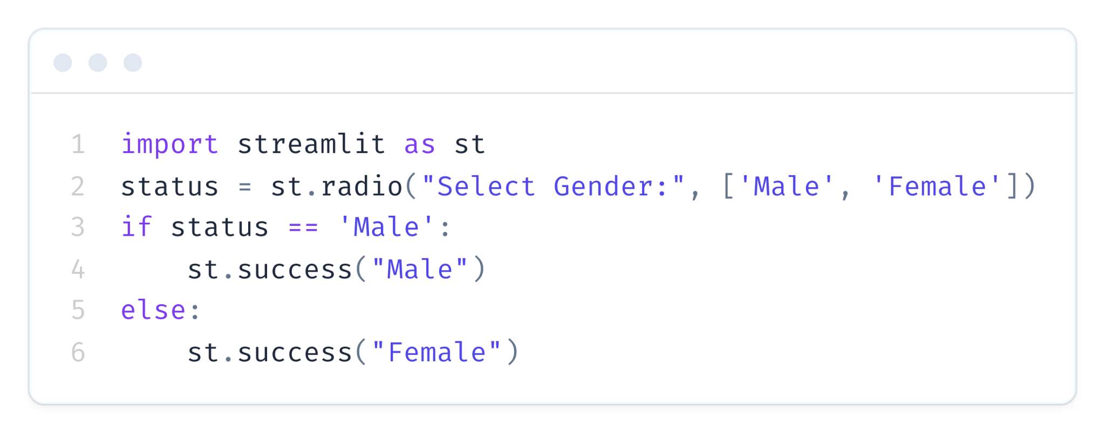
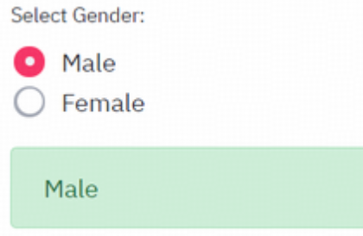
展示按钮
单选按钮，st.radio(desc, options)
下拉列表选择：st.selectbox(desc, options)
Notes:
这一页介绍两种选择类组件：单选按钮和下拉列表。st.radio(desc, options) 用来创建单选按钮。它适合选项比较少、希望用户直接看到所有选项的场景。比如性别选择、模型类型选择、是否分类等。st.selectbox(desc, options) 是下拉列表。它适合选项比较多，但又不想占用太多页面空间的情况。右侧示例中，用户选择 Male 或 Female 后，程序会根据选择结果显示对应提示。这里的重点不是选项本身，而是理解 Streamlit 的交互方式：用户选择一个值，这个值会被保存到变量里，然后我们就可以在 Python 代码中继续使用它。

Slide 12
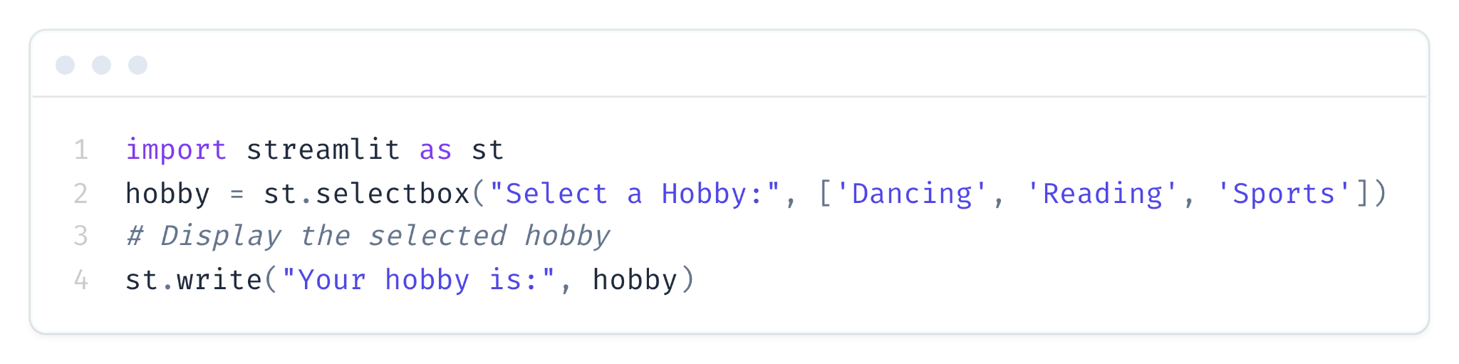
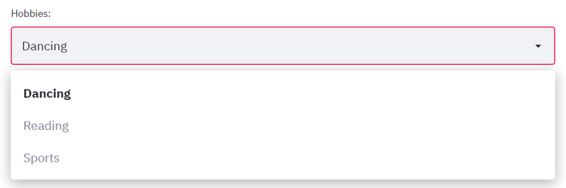
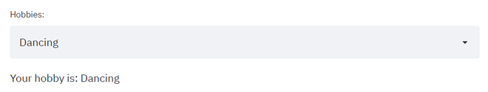
展示按钮
Notes:
这一页具体展示 selectbox 的用法。代码中通过 st.selectbox("Select a Hobby:", ['Dancing', 'Reading', 'Sports']) 创建了一个爱好选择框。用户在下拉列表中选择一个选项后，这个结果会被保存到变量 hobby 里。接着用 st.write("Your hobby is:", hobby) 把用户的选择显示出来。这看起来很简单，但它其实是很多交互式应用的基础。比如我们可以让用户选择城市，然后展示对应天气数据；选择股票代码，然后展示价格走势。所以 selectbox 不只是一个下拉框，它是连接用户选择和后台 Python 逻辑的桥梁。

Slide 13
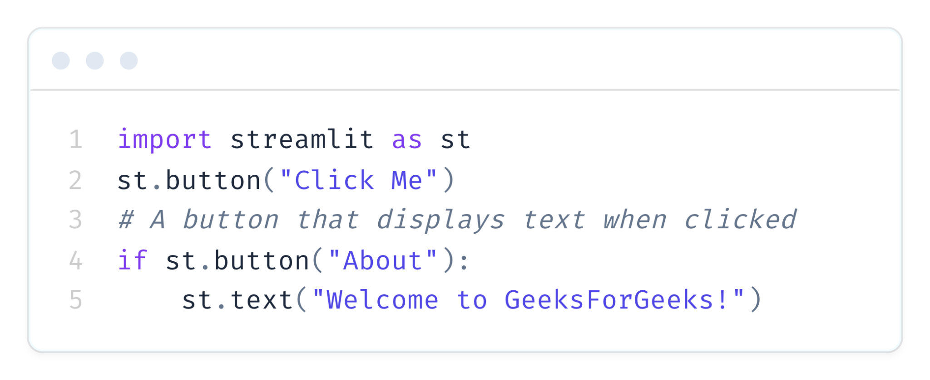
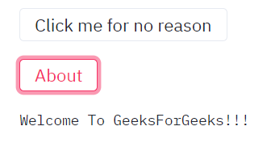
展示按钮
点击按钮可以触发特定操作，例如显示消息或运行函数。
Notes:
这一页介绍真正意义上的按钮：st.button()。按钮的特点是：用户点击之后，才触发某个操作。比如显示一条消息、运行一个函数、提交一次计算，或者刷新某个结果。示例里有两个按钮。一个按钮只是简单显示在页面上，另一个按钮叫 About。当用户点击 About 时，程序就执行下面的代码，显示欢迎文本。在实际应用中，按钮非常常见。比如“开始预测”“提交表单”“生成报告”“下载结果”等，都可以用按钮来触发。大家可以记住一句话：复选框和下拉框偏向“选择状态”，按钮偏向“触发动作”。这是设计交互页面时很重要的区别。

Slide 14
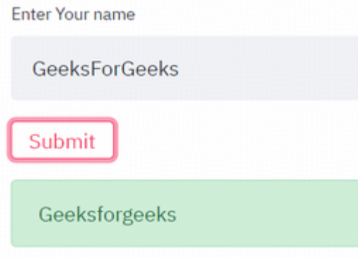
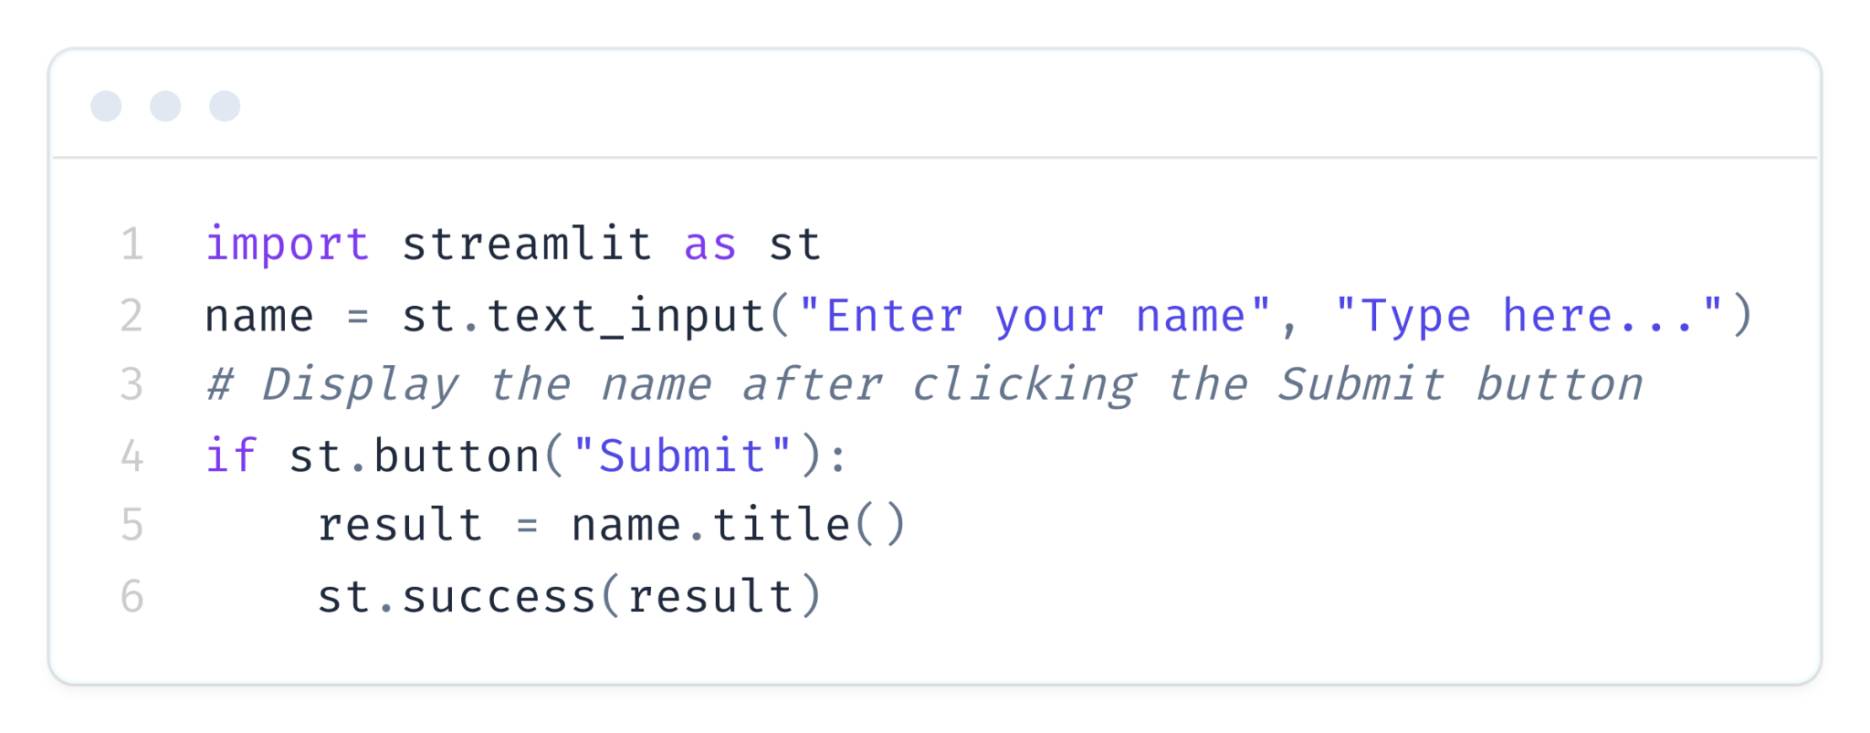
文本输入
文本输入框允许用户输入自定义数据。此示例收集用户的姓名，将其格式化为正确的大小写，并在单击“提交”按钮时显示，从而模拟基本的表单交互。
Notes:
这一页介绍文本输入框，也就是让用户自己输入内容。代码中使用 st.text_input() 创建输入框，让用户输入姓名。用户输入以后，点击 Submit 按钮，程序会把输入内容转换成合适的大小写格式，然后用 st.success() 显示出来。这个例子模拟了一个最基础的表单交互：输入、提交、处理、反馈。在真实项目中，文本输入框非常有用。比如用户可以输入关键词进行搜索，输入问题让模型回答，输入参数让程序计算结果。到这里，大家已经可以看到，一个简单的 Streamlit 应用其实就是由这些组件组成的：标题负责说明，输入框负责收集信息，按钮负责触发操作，提示框负责反馈结果。

Slide 15
更多学习资料
https://docs.streamlit.io/
https://blog.streamlit.io/
https://streamlit.io/components

Slide 16
参考资料
代码截图制作：Ray.so (https://ray.so)
https://www.geeksforgeeks.org/python/a-beginners-guide-to-streamlit/

